Slide 1


Bidaw: Enhancing Key-Value Caching for Interactive LLM Serving via Bidirectional Computation–Storage Awareness
系统前沿论文研读汇报
密码与网络空间安全学院 李子恒 2312114 方法与创新
密码与网络空间安全学院 邓晓川 2310908 实验与结论
计算机学院 蔡梓涵 2313922 背景与动机

Slide 2


01
Introduction
允公允能 日新月异

Slide 3


1. Introduction 2. Motivation 3. Overview 4. Method 5. Evaluation 6. Conclusion
LLM Serving System
Model
Instance
Model
Instance
request
Scheduler
Dispatch
Inference
Engine
Inference
Engine
Model
Instance
Model
Instance
Inference
Engine
Inference
Engine
GPU集群
受限于资源（如GPU内存），用户的请求需要被合理 调度，从而提供更高效的LLM服务，提升用户的体验
●

Slide 4



1. Introduction 2. Motivation 3. Overview 4. Method 5. Evaluation 6. Conclusion
Challenge
●
传统DNN模型
1. 请求是同构的；
2. 执行是一次性的、无状态的和确定性的；
3.简单来讲就是输入输出长度固定；
●
LLM场景
1. 请求是异构的；
2. 执行是不可预测的；
3. 也就是说用户输入的token和LLM返 回的token数不确定；
4. 因此请求的执行时间和资源需求都是不可预测的；
LLM的多样化应用和动态执行特性
→严重排队延迟、尾部延迟较差和违背SLO

Slide 5
02
Motivation
允公允能 日新月异

Slide 6


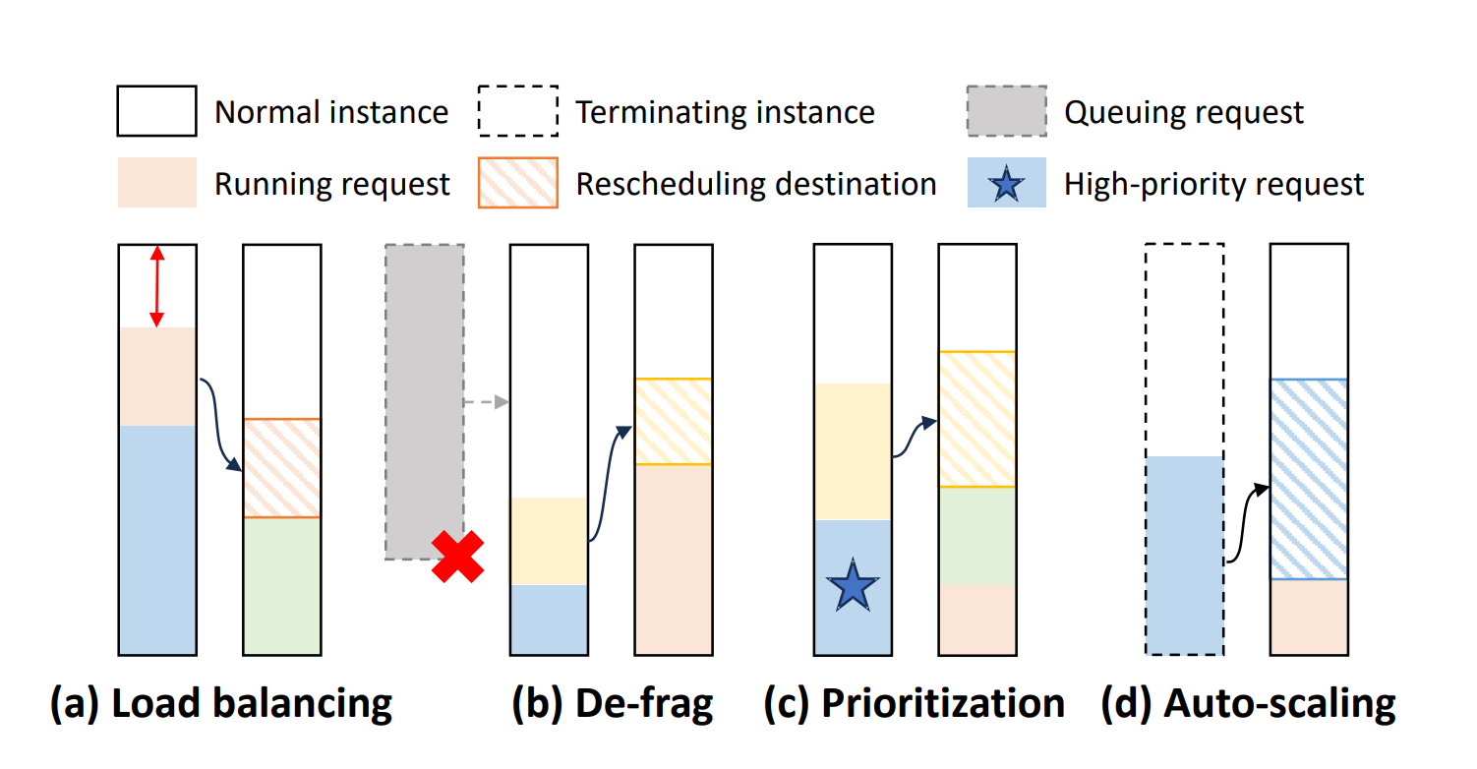
1. Introduction 2. Motivation 3. Overview 4. Method 5. Evaluation 6. Conclusion
Motivation
负载不均导致任务间抢占和干扰
b) 内存碎片造成排队等待
c) 高优先级的请求受到干扰
d) 资源浪费、难以保障服务质量
负载均衡，减少抢占和干扰
碎片整理创建连续空间，减少等待
通过“隔离”保障特定请求的服务质量
自动缩容、扩容，高效利用资源

Slide 7
03
Overview
允公允能 日新月异

Slide 8
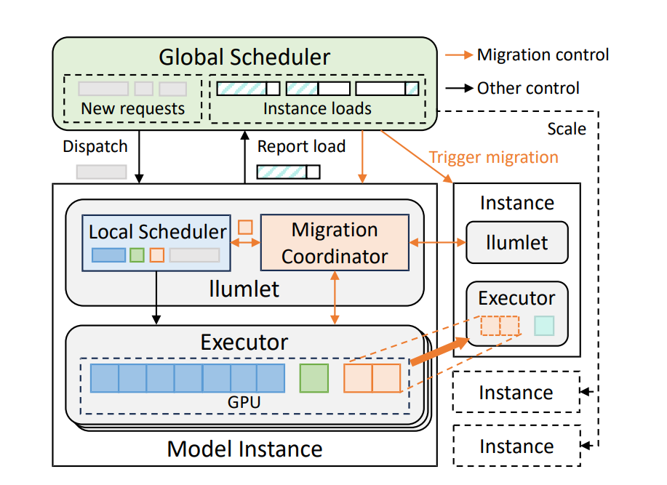
1. Introduction 2. Motivation 3. Overview 4. Method 5. Evaluation 6. Conclusion
Llumnix architecture
全局调度程序根据负载对源和目标实例进行配对，从而触发实例间迁移
全局调度器还负责实例的Auto-Scaling
实例级调度器：llumlet
迁移协调器和其他实例协调，并指示模型执行器执行内存复制
本地调度器除了完成基本的排队、批处理和块管理，还要计算实例负载
本地调度器负责在触发迁移时决定迁移的请求
内存“迁移”过程

Slide 9
04
Method
允公允能 日新月异

Slide 10
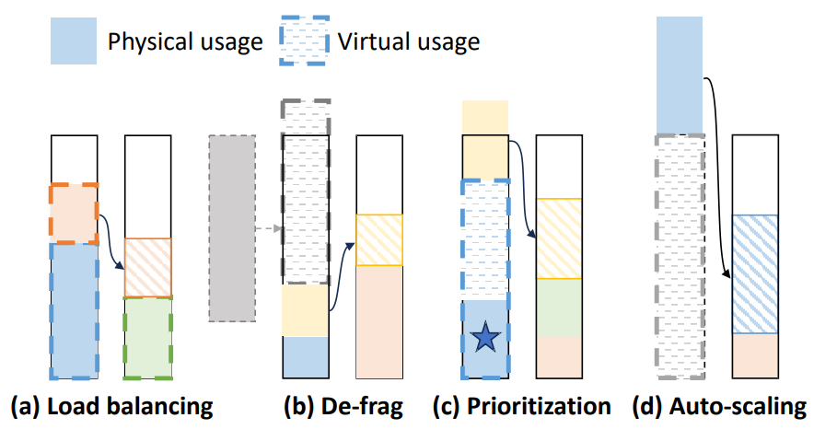
1. Introduction 2. Motivation 3. Overview 4. Method 5. Evaluation 6. Conclusion
Dynamic Scheduling Policy
●
由于LLM场景下请求的异构性和执行的不确定性，作者引入了Virtual Usage来度量实例负载，以下是有关Virtual Usage的几项规则：
一般情况下，Virtual Usage即Physical Memory Usage，以实现负载平衡
b) 对于实例上的队头排队请求，为其分配虚拟使用率，实际上是为了碎片整理
c) 为高优先级请求添加一个headroom，这样其他正常请求将被迁移
d) 当一个实例终止时，添加一个虚拟使用为无穷大的假请求，然后剩余的请求将被迁移

Slide 11
1. Introduction 2. Motivation 3. Overview 4. Method 5. Evaluation 6. Conclusion
Dynamic Scheduling Policy
●
有了Virtual Usage，就可以借此度量实例的空闲程度：F=(M−∑V)/B
其中M是总内存，V是每个请求的虚拟使用量，B是批处理大小。
加入批处理大小B是因为其决定了内存的消耗速度。
●
Migration：
设置为源实例
不再超过阈值，则取消设置迁移状态，迁移将停止
自由度最低
设置自由度阈值
迁移请求
llumlet选择迁移请求
迁移协调器执行迁移
自由度最高
设置为
目标实例
倾向于较低优先级和较短序列长度的请求
●
Auto-Scaling：设置自由度区间 [x,y]，当自由度小于x或大于y时添加或终止实例，Llumnix选择运行请求最少的实例进行终止

Slide 12
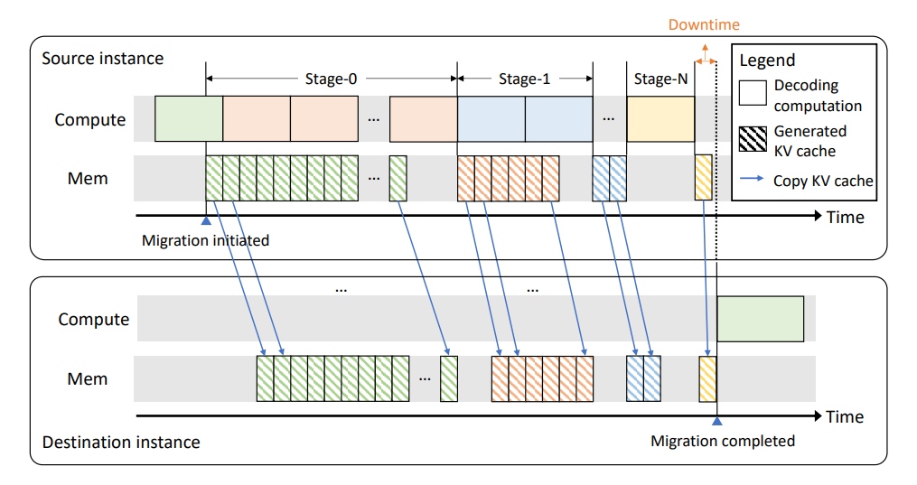

1. Introduction 2. Motivation 3. Overview 4. Method 5. Evaluation 6. Conclusion
Live Migration of LLM Requests
●
挑战：LLM的请求还需要KV缓存状态来获取上下文；
重新调度可能带来巨大的成本和服务停滞；
●
解决方案：KV缓存的特性是append-only。将计算出的当前迭代的KV状态附加到KV cache参数中，从而使先前迭代生成的参数保持不变
1.当完成对先前KVcache块的复制时，将在Stage0中计算更多的迭代
2.切换到Stage1进行计算，同时复制Stage0的KV缓存
3.只有StageN之后需要停止计算一次，复制KV缓存，然后进入新实例计算
在LLM场景下，复制通常比计算快得多，因此请求的停机时间仅为复制一次迭代生成的KV缓存的时间

Slide 13
05
Evaluation
允公允能 日新月异

Slide 14
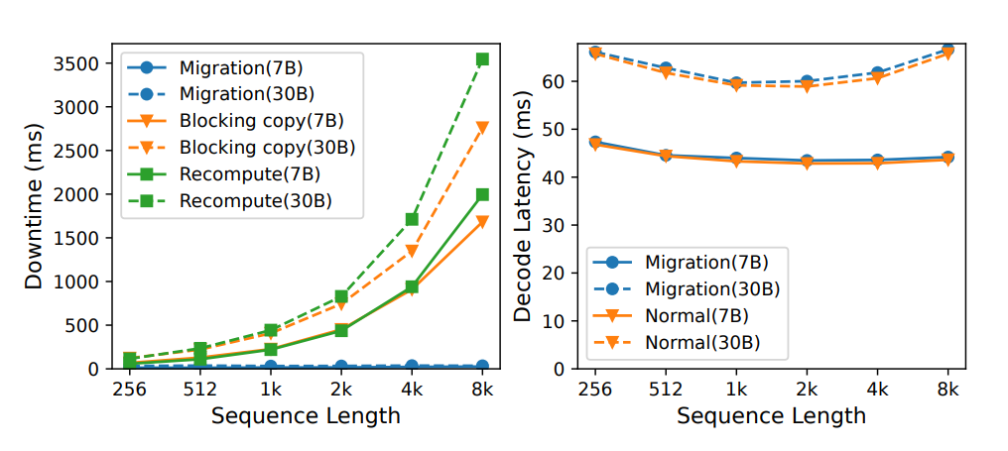
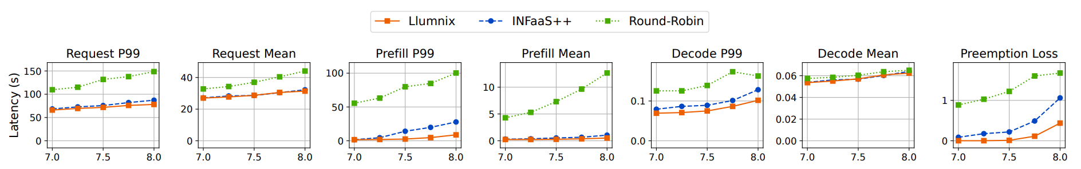
1. Introduction 2. Motivation 3. Overview 4. Method 5. Evaluation 6. Conclusion
Experiment Result
●
Migration Efficiency
迁移停机时间几乎恒定，不随序列长度增长；Blocking copy、Recompute策略的停机时间随序列长度激增
2.迁移时与正常执行的解码延迟差异极小，体现迁移机制的低开销优势。
●
Main Result
以上是请求端到端、预填充、解码延迟及抢占损失对比图，
预填充Prefill Latency显然有巨大优势，因为请求调度减少了排队延迟；
解码延迟也并没有因迁移出现剧增；
突出了Llumnix在LLM推理服务上的优势

Slide 15
06
Conclusion
允公允能 日新月异

Slide 16
1. Introduction 2. Motivation 3. Overview 4. Method 5. Evaluation 6. Conclusion
Contribution & Conclusion
Contribution
●
指明了LLM服务的调度目标，即isolation, de-fragmentation, and priorities；
提出使用GPU内存状态迁移机制来指导请求重调度；
设计分布式调度结构和调度策略，利用请求迁移来实现目标；
实现并评估了Llumnix，展现出了最先进的性能
●
●
●
Conclusion
动态工作负载需要动态调度，大语言模型也不例外。
本文的Llumnix 借鉴了传统系统的经验，在当下最热门的场景下实现了创新性的突破。

Slide 17
Thank You !

